Slide 1


Slide 2






تعيين تلميذ(ة) للإجابة.
توجيهات و شرح التعليمات.
عرض فيديو.
المرور بين الصفوف للمساعدة و تصحيح الإنجازات.
عمل في ثنائيات.
نهاية الشريط، المرور إلى الشريحة الموالية.

Slide 3

تنظيم حصص الأسبوع
اليوم 4 -
اليوم1 -
افتتاح الحصة.
إنتاج كتابي ـــــ الحصة3 .
إنتاج كتابي (10)– الحصة4.
افتتاح الحصة .
أساليب.
استماع وتحدث.
اليوم 5 -
اليوم2 -
افتتاح الحصة.
قراءة : الحصة -4- .
إنتاج كتابي الحصة 5 .
افتتاح الحصة.
قراءة : الحصة -1-.
قراءة الحصة-2- .
اليوم 6 -
اليوم 3 -
مراجعة توليف (شكل وفهم) + دعم (50)د
قراءة إثرائية –(20)د.
افتتاح الحصة.
قراءة : الحصة-3- .
تراكيب.
Révision
Lecture offerte

Slide 4





هيكلة حصة اليوم
- 01 افتتاح الحصة
ترحيب ؛
تدبير السلوك؛
افتتاح الحصة.
2- قراءة : المشاعر أحوال(ح4).
استثمار النص.
- 03إنتاج كتابي (ح5)
كتابة مشتركة لنص وصفي.

Slide 5

عند نهاية الحصة
على الأقل 80 % من المتعلمين سيكونون قادرين على:
إنتاج فقرة انطلاقا من مفردات معجم الأسبوع.
فهم قصيدة "المشاعر أحوال" واستثمار مضامينها.
كتابة مقال إخباري.

Slide 6

افتتاح الحصة
افتتاح الحصة
ترحيب ؛
تدبير السلوك؛
افتتاح الحصة.

Slide 7

مرحبا بكم، سنبدأ حصة اللغة العربية.
اختتام الحصة
إنتاج كتابي ح5
قـــــراءة ح4
افتتاح الحصة

Slide 8





حاولوا الالتزام بهذه السلوكات. من يذكرنا بها؟
اختتام الحصة
إنتاج كتابي ح5
قـــــراءة ح4
افتتاح الحصة
أُصَحِّحُ أَخْطائي عَلى كُرّاسَتي وَدَفْتَري.
أَتَحَدَّثُ بِلُغَةٍ عَرَبِيَّةٍ سَليمَةٍ مِنَ ٱلأَخْطاءِ.

Slide 9

ضعوا الكراسة والدفتر واللوحة في القمطر.
اختتام الحصة
إنتاج كتابي ح5
قـــــراءة ح4
افتتاح الحصة

Slide 10
ستوظفون أهم المفردات التي تعلمتموها خلال الأسبوع الجاري لإنتاج فقرة.
اختتام الحصة
إنتاج كتابي ح5
قـــــراءة ح4
افتتاح الحصة
أُوَظِّفُ مُعْجَمَ ٱلْأُسْبوعِ في إِنْتاجِ فِقْرَةٍ.

Slide 11
في البداية، من يذكرنا بالمفردات الجديدة التي تعلمتموها في هذا الأسبوع .
اختتام الحصة
إنتاج كتابي ح5
قـــــراءة ح4
افتتاح الحصة
ما ٱلْمُفْرَداتُ ٱلْجَديدةُ ٱلَّتي تَعَلَّمْتُموها خَلالَ هذا ٱلْأُسْبوعِ؟

Slide 12
هذه بعضها. من يقرأ؟
اختتام الحصة
إنتاج كتابي ح5
قـــــراءة ح4
افتتاح الحصة
اَلْقَسَماتُ
اَلْأَحْوالُ
اَلْمَشاعِرُ
اَلتُّراثُ ٱلْفَنِّيُّ
اَلطَّبيعَةُ
اَلْأَهْوالُ
اَلنَّحْتُ
اَلنَّقْشُ
اَلْحِرَفُ ٱلتَّقْليدِيَّةُ
اَلِاخْتِلافُ
اَلتَّشابُهُ
اَلتُّحَفُ ٱلْفَنِّيَّةُ

Slide 13
من يختار مفردة ويشرحها باستعمال المرادف أو الضد أو بتركيبها في جملة مفيدة؟
اختتام الحصة
إنتاج كتابي ح5
قـــــراءة ح4
افتتاح الحصة
اَلْقَسَماتُ
اَلْأَحْوالُ
اَلْمَشاعِرُ
اَلتُّراثُ ٱلْفَنِّيُّ
اَلطَّبيعَةُ
اَلْأَهْوالُ
اَلنَّحْتُ
اَلنَّقْشُ
اَلْحِرَفُ ٱلتَّقْليدِيَّةُ
اَلِاخْتِلافُ
اَلتَّشابُهُ
اَلتُّحَفُ ٱلْفَنِّيَّةُ

Slide 14
خذوا دفاتر البحث. اكتبوا فقرة. الفائز من استطاع توظيف أكبر عدد من المفردات.
اختتام الحصة
إنتاج كتابي ح5
قـــــراءة ح4
افتتاح الحصة
اَلْقَسَماتُ
اَلْأَحْوالُ
اَلْمَشاعِرُ
اَلتُّراثُ ٱلْفَنِّيُّ
اَلطَّبيعَةُ
اَلْأَهْوالُ
اَلنَّحْتُ
اَلنَّقْشُ
اَلْحِرَفُ ٱلتَّقْليدِيَّةُ
اَلِاخْتِلافُ
اَلتَّشابُهُ
اَلتُّحَفُ ٱلْفَنِّيَّةُ

Slide 15

من الفائز في هذه المسابقة؟
اختتام الحصة
إنتاج كتابي ح5
قـــــراءة ح4
افتتاح الحصة

Slide 16
قراءة
المشاعر أحوال ( ح4).
استثمار النص.

Slide 17
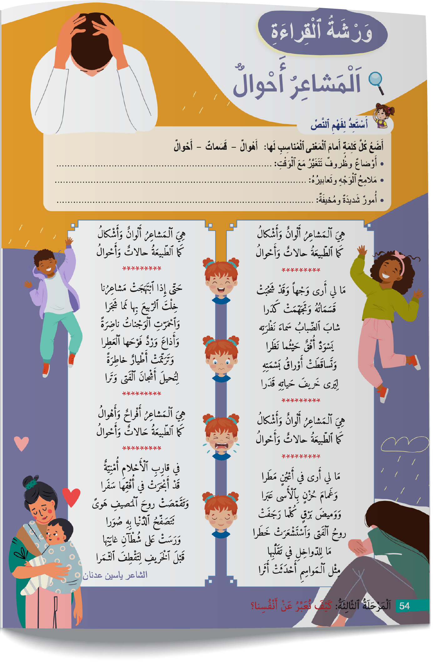
في هذه الحصة. ستقومون باستثمار قصيدة « المشاعر أحوال». خذوا كراساتكم الصفحة -54-.
اختتام الحصة
إنتاج كتابي ح5
قـــــراءة ح4
افتتاح الحصة

Slide 18

من يستظهر القصيدة بشكل معبر؟ (في حدود 5 محاولات).
اختتام الحصة
إنتاج كتابي ح5
قـــــراءة ح4
افتتاح الحصة

Slide 19

أعيدوا قراءة القصيدة قراءة صامتة في حدود دقيقتين.
اختتام الحصة
إنتاج كتابي ح5
قـــــراءة ح4
افتتاح الحصة

Slide 20
نتذكر جماعة مضامين القصيدة. من يجيب عن السؤال التالي؟
اختتام الحصة
إنتاج كتابي ح5
قـــــراءة ح4
افتتاح الحصة
عَلامَ يَدُلُّ عُنْوانُ ٱلْقَصيدَةِ «اَلْمَشاعِرُ أَحْوالٌ»؟

Slide 21
اختتام الحصة
إنتاج كتابي ح5
قـــــراءة ح4
افتتاح الحصة
بِمَ شَبَّهَ ٱلشّاعِرُ مَشاعِرَ ٱلْإِنْسانِ في ٱلْقَصيدَةِ؟

Slide 22
اختتام الحصة
إنتاج كتابي ح5
قـــــراءة ح4
افتتاح الحصة
حَسَبَ ٱلشّاعِرِ، ما أَوْجُهُ ٱلتَّشابُهِ وَٱلِاخْتِلافِ بَيْنَ مَشاعِرِ ٱلْإِنْسانِ وَٱلطَّبيعَةِ؟

Slide 23
ما الفكرة التي عبر عنها الشاعر من خلال القصيدة؟
اختتام الحصة
إنتاج كتابي ح5
قـــــراءة ح4
افتتاح الحصة
ما ٱلْفِكْرَةُ ٱلَّتي عَبَّرَ عَنْها ٱلشَاعِرُ مِنْ خِلالِ ٱلْقَصيدَةِ؟

Slide 24
هذا مقترح آخر. من يقرأ؟
اختتام الحصة
إنتاج كتابي ح5
قـــــراءة ح4
افتتاح الحصة
تَنَوُّعُ ٱلْمَشاعِرِ ٱلْإِنْسانِيَّةِ وَتَقَلُّبُها كَتَقَلُّبِ ٱلطَّبيعَةِ وَتَعاقُبِ فُصولِها.

Slide 25
خذوا ألواحكم. استخرجوا من القصيدة 4 كلمات تنتمي إلى شبكة كلمة "المشاعر".
اختتام الحصة
إنتاج كتابي
قـــــراءة ح4
افتتاح الحصة
شَبَكَةُ كَلِمَةِ "اَلْمَشاعِرُ"

Slide 26

ارفعوا ألواحكم. ( مناقشة الأجوبة المقترحة.)
اختتام الحصة
إنتاج كتابي
قـــــراءة ح4
افتتاح الحصة

Slide 27
هذه مقترحات أخرى. من يقرأ؟
اختتام الحصة
إنتاج كتابي
قـــــراءة ح4
افتتاح الحصة
اِبْتَهَجَتْ - أَفْراحٌ - أَهْوالٌ- بَسْمَةٌ - حُزْنٌ -أَسًى – كَدَرٌ- اِسْتَشْعَرَتْ....

Slide 28
ابحثوا في القصيدة عن كلمات توافق الأوزان التالية وسجلوها على ألواحكم.
اختتام الحصة
إنتاج كتابي
قـــــراءة ح4
افتتاح الحصة
اِفْتَعَلَتْ
أَفْعالٌ
مَفاعِلُ

Slide 29
ارفعوا ألواحكم. ( مناقشة الأجوبة المقترحة.)
اختتام الحصة
إنتاج كتابي
قـــــراءة ح4
افتتاح الحصة

Slide 30

صححوا.
اختتام الحصة
إنتاج كتابي
قـــــراءة ح4
افتتاح الحصة
اِفْتَعَلَتْ
أَفْعالٌ
مَفاعِلُ
اِبْتَهَجَتْ
أَفْراحٌ
أَهْوالٌ
أَحْلامٌ
مَشاعِرُ
مَواسِمُ

Slide 31

من يطرح سؤالا آخر حول مضمون القصيدة؟
اختتام الحصة
إنتاج كتابي
قـــــراءة ح4
افتتاح الحصة
كَيْفَ عَبَّرَ ٱلشّاعِرُ عَنْ مَشاعِرَ ٱلْفَرَحِ؟

Slide 32
كل منكم يحدد البيت الشعري الذي أعجبه في القصيدة ويوضح لزملائه لم اختاره.
اختتام الحصة
إنتاج كتابي ح5
قـــــراءة ح4
افتتاح الحصة
أَخْتارُ بَيْتاً شِعْرِيّاً ثُمَّ أُوَضِّحُ سَبَبَ إِعْجابي بِه.

Slide 33

خذوا الأوراق البيضاء. حاولوا رسم مشهد لفصل من فصول السنة وشخص توافق ملامح وجهه الشعور المناسب للفصل حسب ما جاء في القصيدة.
اختتام الحصة
إنتاج كتابي ح5
قـــــراءة ح4
افتتاح الحصة

Slide 34
إنتاج كتابي (ح5).
كتابة مشتركة لمقال إخباري.

Slide 35
تـــوجيه
بعد نهاية الحصة، يشرع الأستاذ(ة) في تصحيح إنتاجات التلاميذ وتقديم تغذية راجعة مكتوبة حول الأخطاء المرتكبة، سواء اللغوية منها أو تلك المرتبطة بتصميم النص الوصفي، استعدادا للأسبوع الخامس المخصص للدعم والتوليف.

Slide 36

سنواصل مناقشة إنتاجاتكم الكتابية. خذوا دفاتر القسم.
اختتام الحصة
إنتاج كتابي ح5
قـــــراءة ح4
افتتاح الحصة

Slide 37
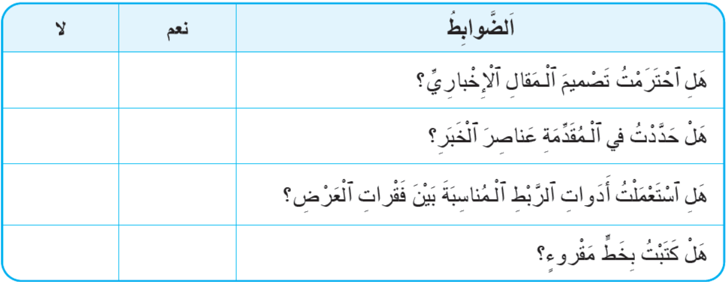
سأعين آخرين ليقرؤوا إنتاجاتهم من أجل مناقشتها جماعة.
توجيه التلاميذ إلى تعبئة بطاقة التصحيح الذاتي-ص58- بعد المناقشة.
اختتام الحصة
إنتاج كتابي ح5
قـــــراءة ح4
افتتاح الحصة

Slide 38
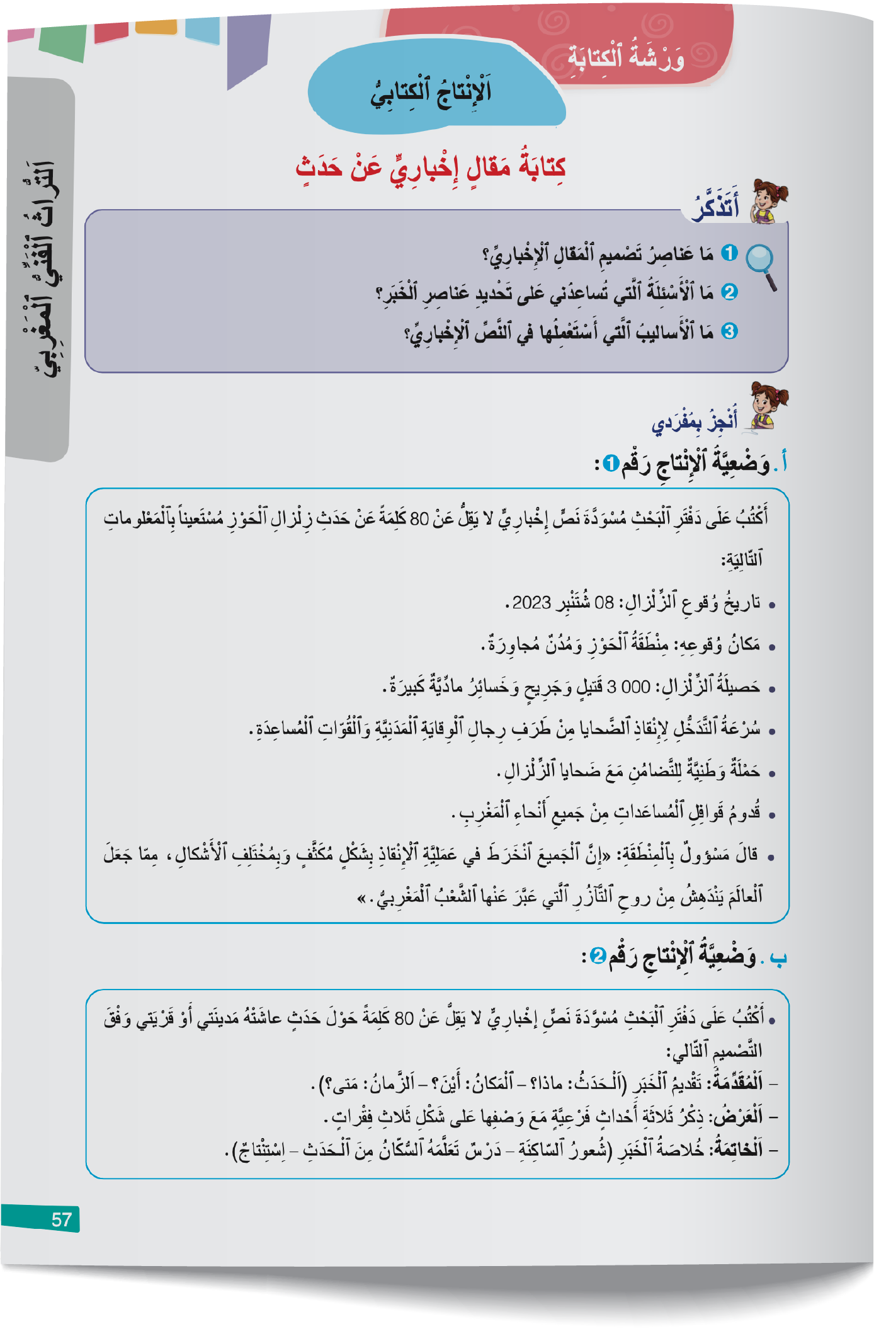
خذوا كراساتكم الصفحة 57. سنكتب جماعة المقال الإخباري الخاص بالوضعية الأولى .
( يمكن الاشتغال على الوضعية الثانية).
اختتام الحصة
إنتاج كتابي ح5
قـــــراءة ح4
افتتاح الحصة

Slide 39
نتذكر جماعة عناصر تصميم المقال الإخباري. من يقرأ؟
اختتام الحصة
إنتاج كتابي ح5
قـــــراءة ح4
افتتاح الحصة
فِقْرَةٌ لِتَقْديمِ ٱلْخَبَرِ. (اَلْحَدَثُ ٱلرَّئيسُ.)
مُقَدِّمَةٌ
تَفاصيلُ ٱلْخَبَرِ. (عَرْضُ ٱلْأَحْداثِ ٱلْفَرْعِيَّةِ لِلْحَدَثِ وَوَصْفُها.).
عَرْضٌ
خُلاصَةُ ٱلْخَبَرِ.(شُعورُ ٱلْحاضِرينَ- اِسْتِنْتاجاتٌ- تَوْصِياتٌ...).
خاتِمَةٌ

Slide 40
من يحدد عناصر الحدث الرئيس من خلال المخطط التالي؟
اختتام الحصة
إنتاج كتابي ح5
قـــــراءة ح4
افتتاح الحصة
ماذا؟
مَنْ؟
اَلْمَوْضوعُ
اَلشَّخْصِيّاتُ
عَناصِرُ ٱلْحَدَثِ
أَيْنَ؟
اَلْمَكانُ
مَتى؟
اَلْزَّمانُ

Slide 41
من يحاول صياغة عناصر الحدث في فقرة المقدمة؟ سأسجل الفقرة الجيدة على السبورة.
اختتام الحصة
إنتاج كتابي ح5
قـــــراءة ح4
افتتاح الحصة
ماذا؟
مَنْ؟
اَلْمَوْضوعُ
اَلشَّخْصِيّاتُ
عَناصِرُ ٱلْحَدَثِ
أَيْنَ؟
اَلْمَكانُ
مَتى؟
اَلْزَّمانُ

Slide 42
ننتقل إلى العرض. من يذكرنا بالأحداث الفرعية المذكورة على الكراسة؟
اختتام الحصة
إنتاج كتابي ح5
قـــــراءة ح4
افتتاح الحصة

Slide 43
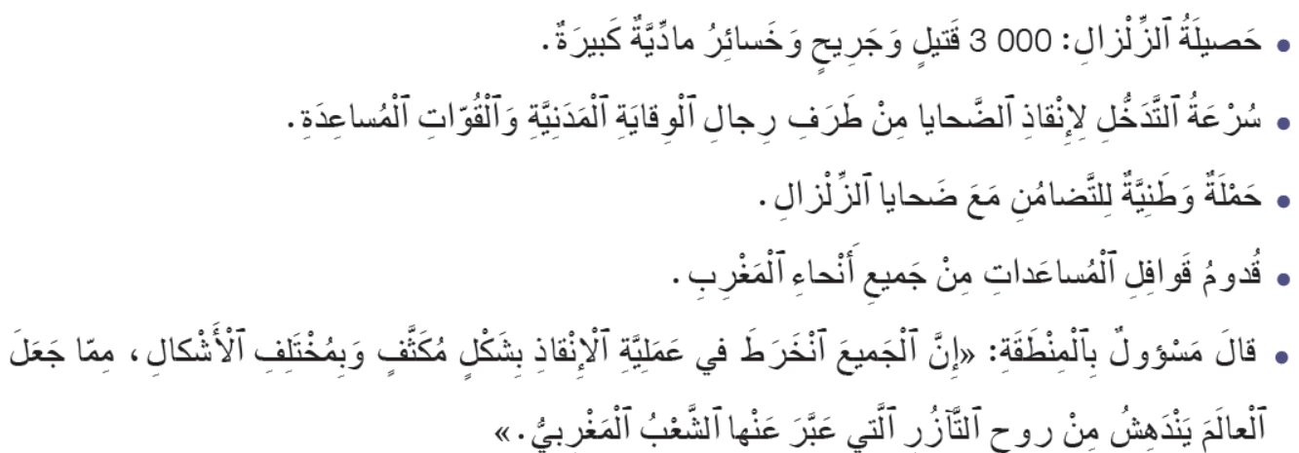
من يحاول إعادة صياغة الحدث الأول وإضافة معلومات أخرى ؟ ( الانتقال إلى الحدث الموالي بعد تسجيل الخلاصة على السبورة.)
اختتام الحصة
إنتاج كتابي ح5
قـــــراءة ح4
افتتاح الحصة

Slide 44
من يقرأ فقرات العرض المسجلة على السبورة؟
اختتام الحصة
إنتاج كتابي ح5
قـــــراءة ح4
افتتاح الحصة
أَقْرَأُ فِقْراتِ ٱلْعَرْضِ ٱلْمُسَجَّلَةَ عَلى ٱلسَّبّورَةِ.

Slide 45
من يحاول الربط بين هذه الفقرات باستعمال أساليب مناسبة لبناء عرض المقال مع الحرص على انسجام فقراته؟
اختتام الحصة
إنتاج كتابي ح5
قـــــراءة ح4
افتتاح الحصة
أَرْبِطُ بَيْنَ ٱلْفِقْراتِ لِتَكْوينِ عَرْضِ ٱلْمَقالِ ٱلْإِخْبارِيِّ.

Slide 46
من يقدم خاتمة المقال على شكل خلاصة للأحداث أو توصية ... (يتم تسجيلها على السبورة )
اختتام الحصة
إنتاج كتابي ح5
قـــــراءة ح4
افتتاح الحصة
خُلاصَةُ ٱلْخَبَرِ.(شُعورُ ٱلْحاضِرينَ- اِسْتِنْتاجاتٌ- تَوْصِياتٌ...).
خاتِمَةٌ

Slide 47
من يقرأ الحصيلة المسجلة على السبورة؟
اختتام الحصة
إنتاج كتابي ح5
قـــــراءة ح4
افتتاح الحصة
اَلْمُقَدِّمَةُ؛
اَلْعَرْضُ؛
اَلْخاتِمَةُ.

Slide 48
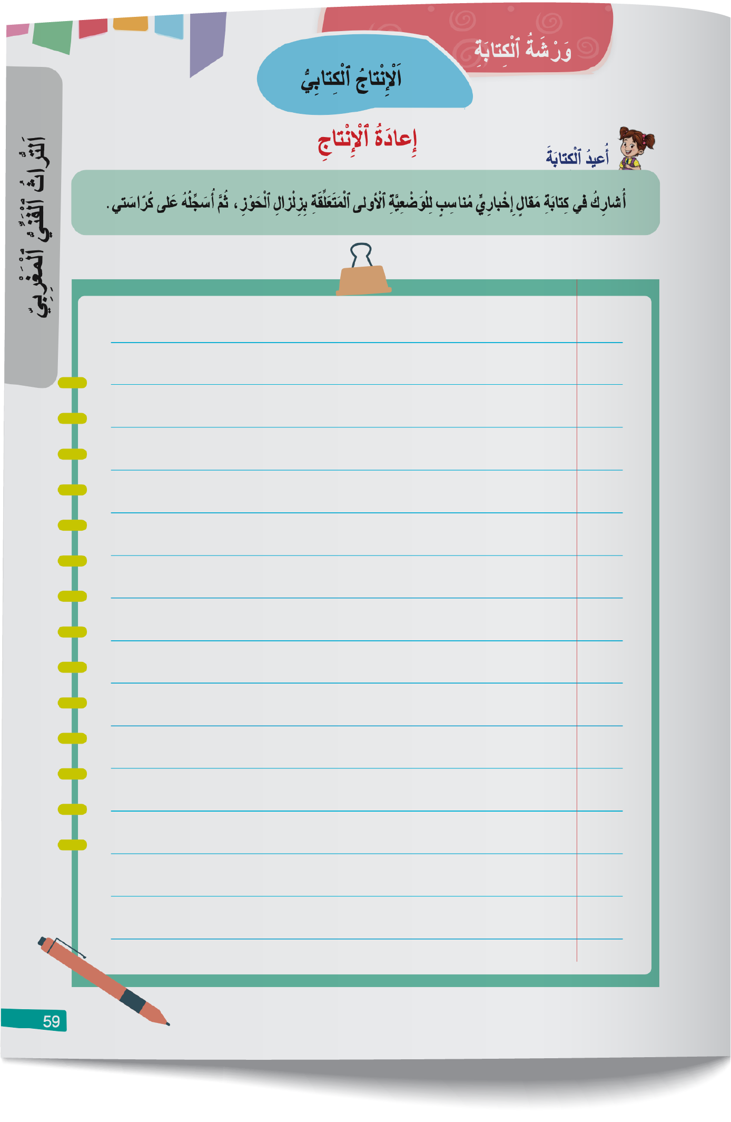
سجلوا النص على الكراسة الصفحة -59- أو على دفاتر الملخصات.
اختتام الحصة
إنتاج كتابي ح5
قـــــراءة ح4
افتتاح الحصة

Slide 49
اختتام الحصة
اختتام الحصة
ماذا تعلمت اليوم؟
الواجب المنزلي.

Slide 50
من يذكرنا بعناصر تصميم المقال الإخباري؟
اختتام الحصة
إنتاج كتابي ح5
قـــــراءة ح4
افتتاح الحصة
ما عَناصِرُ تَصْميمِ ٱلْمَقالِ ٱلْإِخْبارِيِّ؟

Slide 51
الفائزون بنجمة السلوك هم:
اختتام الحصة
إنتاج كتابي ح5
قـــــراءة ح4
افتتاح الحصة

Slide 52

إلى اللقاء في الحصة المقبلة.
اختتام الحصة
إنتاج كتابي ح5
قـــــراءة ح4
افتتاح الحصة

Slide 53

بناء على إنجازات المتعلمين خلال الممارسة المستقلة
ما تقديرك لنسبة التحكم في هدف الدرس؟
تسجل النسبة على صفحة اليوم من مذكرة الأستاذ.

